Slide 1
Толстая куча
(структура данных)

Slide 2

1. Немного теории

Slide 3
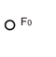
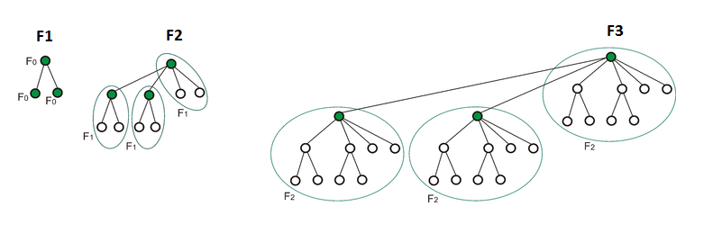
Толстое дерево
Определим толстое дерево следующим образом:
Толстое дерево ранга 0 состоит из единственного узла:
Толстое дерево ранга k состоит из трех деревьев ранга k-1 таких, что корни двух из них являются самыми левыми потомками корня третьего:

Slide 4
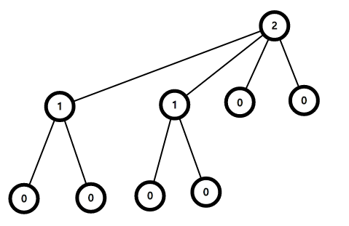
Ранг узла
Ранг узла толстого дерева – ранг толстого поддерева, корнем которого этот узел является.
Ранги узлов толстого дерева ранга 2.

Slide 5
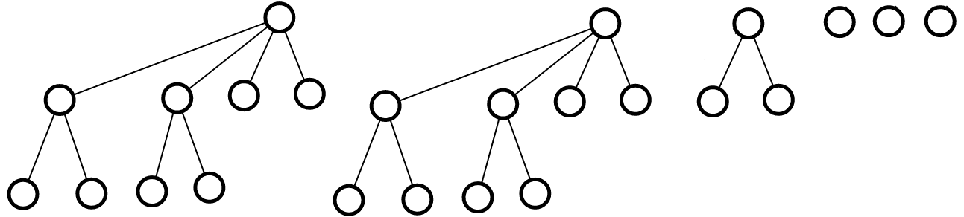
Толстый лес
Толстый лес — это набор толстых деревьев, ранги которых не обязательно попарно различны.
Толстый лес из 6 деревьев рангов: 2, 2, 1, 0, 0, 0

Slide 6
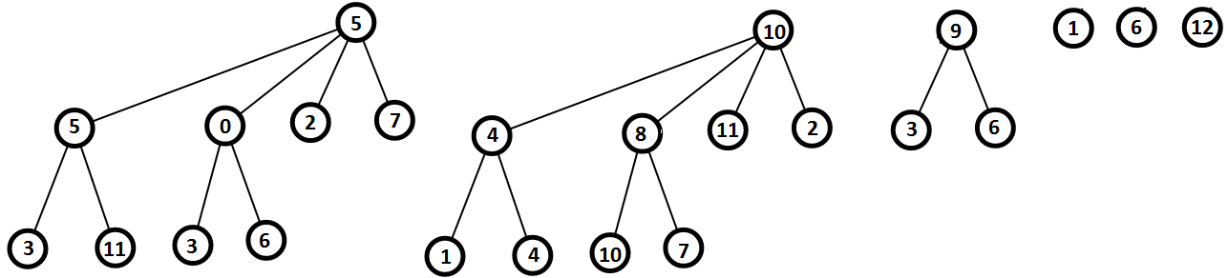
Нагруженный толстый лес
Нагруженный толстый лес — толстый лес, узлам которого поставлены в соответствие некоторые числа (узлы взвешены).
Нагруженный толстый лес из 6 деревьев

Slide 7
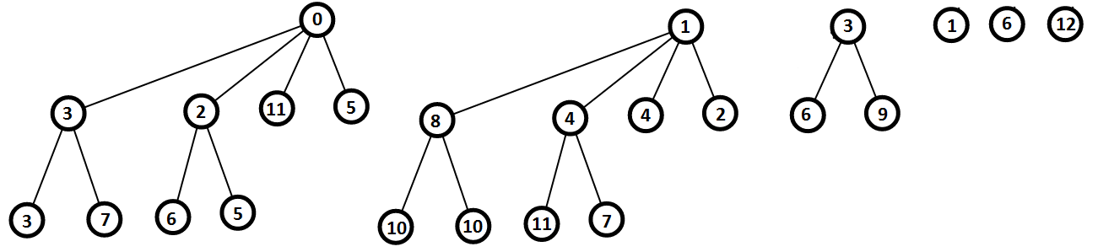
Кучеобразный нагруженный толстый лес
Кучеобразный нагруженный толстый лес — нагруженный толстый лес, значения узлов которого удовлетворяют свойству кучи: значение каждого узла больше (либо равно) значению узла родителя.
Кучеобразный нагруженный толстый лес из 6 деревьев

Slide 8
Толстая куча – кучеобразный нагруженный толстый лес, содержащий не больше 3х толстых деревьев каждого ранга.

Slide 9
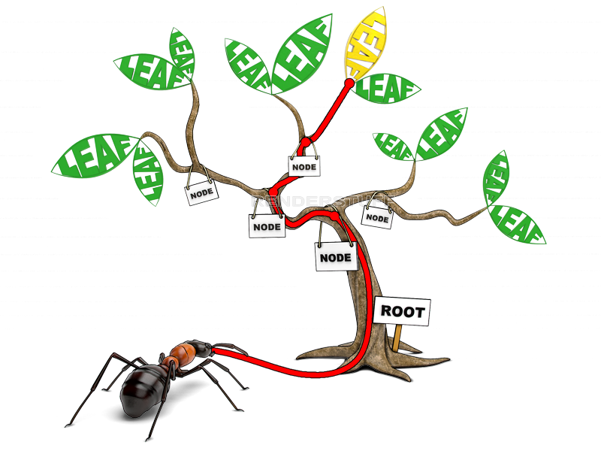
2. Основные операции

Slide 10
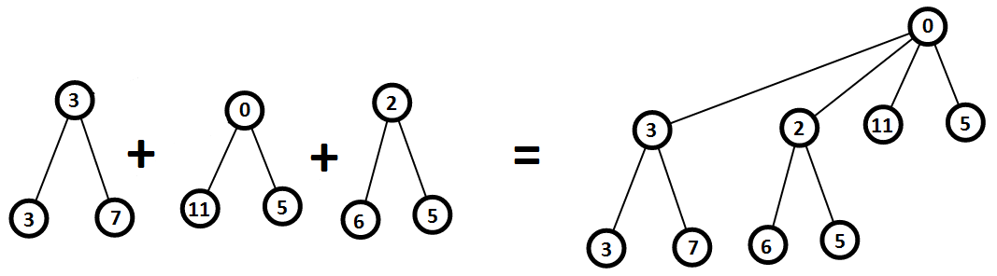
fastening(tree1, tree2, tree3) [private]
Операция связывания 3х толстых деревьев ранга k в одно толстое дерево ранга k+1:
В качестве нового корня выбираем дерево с минимальным значением в корне.
Если несколько значений совпало, объединяем так, чтоб минимальный элемент кучи оказался корнем дерева.
Присоединяем остальные два дерева к минимальному в качестве старших детей (слева).
Инкрементируем ранг узла, оказавшегося в корне.

Slide 11
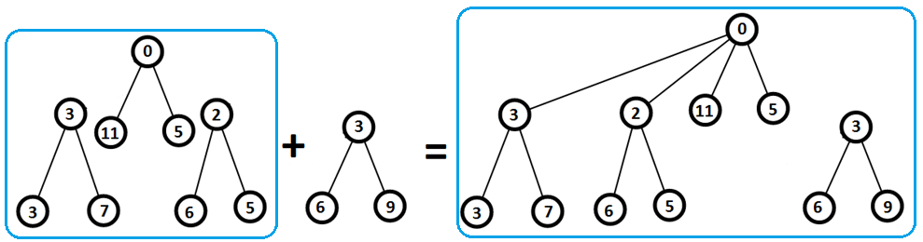
insertTree(tree) [private]
Операция вставки дерева ранга k в толстую кучу:
Если в куче уже присутствуют 3 дерева ранга k:
  Удаляем их из кучи.
  Объединяем в толстое дерева ранга k + 1 (с помощью fastening)
  Вставляем полученное дерево в кучу
  Обнуляем k-й разряд корневого счетчика
Добавляем дерево в список деревьев ранга k
Инкрементируем k-й разряд корневого счетчика

Slide 12
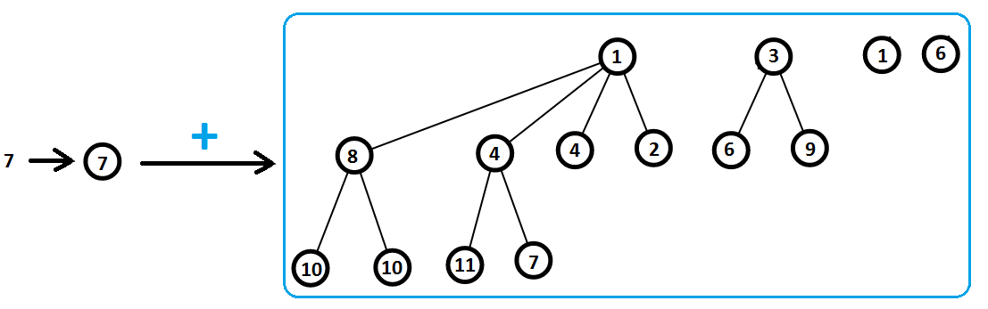
insert(element) [public]
Операция добавления элемента в кучу:
Создаём дерево ранга 0 из одного элемента element.
Если новый элемент меньше минимального в куче, обновляем указатель на минимальный элемент.
Вставляем полученное дерево в кучу (с помощью insertTree).
Инкрементируем счетчик элементов в куче.

Slide 13
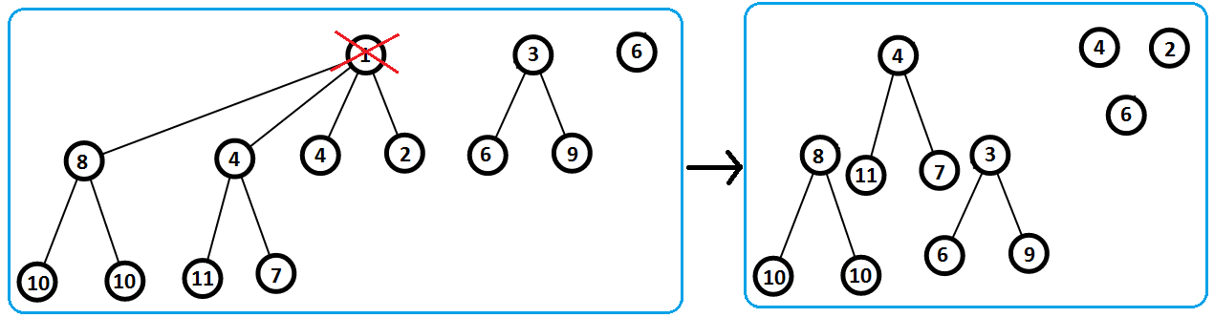
deleteMin() [public]
Операция удаления минимального элемента из кучи:
Удаляем дерево с минимальным узлом из кучи.
Декрементируем разряд корневого счетчика, равный рангу удаленного дерева.
Декрементируем счетчик количества элементов в куче.
Вставляем в кучу всех детей удалённого узла (с помощью insertTree).
Просматриваем корни всех деревьев, находящихся в куче, и находим новый минимальный элемент.

Slide 14
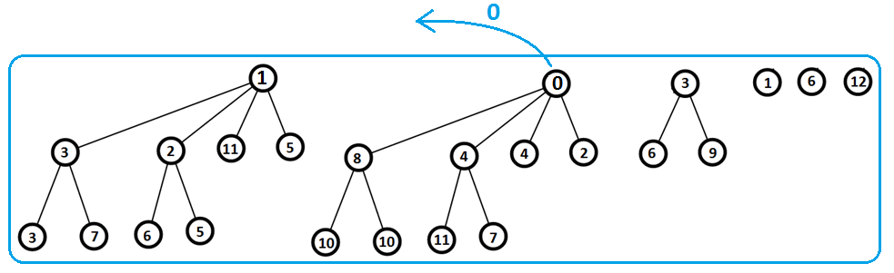
getMin() [public]
Операция получения минимального элемента, находящегося в куче:
Просто возвращаем значение минимального узла кучи.
getSize() [public]
Операция получения количества элементов, находящихся в куче:
Просто возвращаем значение счетчика количества элементов.

Slide 15
Сложность операций
Операция | Сложность
fastening(tree1, tree2, tree3) | O(1)
insertTree(tree) | O(1) амортизированная
insert(element) | O(1) амортизированная
deleteMin() | O(log n)
getMin() | O(1)
getSize() | O(1)

Slide 16
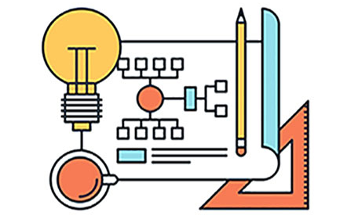
3. Структура кучи

Slide 17
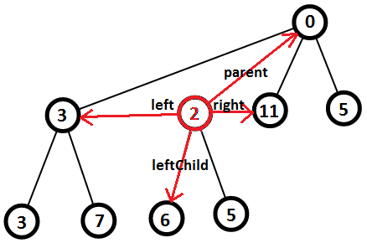
Структура узла
Узел дерева толстой кучи представляет собой структуру со следующими полями:
value – значение узла
rank – ранг узла
parent – указатель на родителя в дереве
left – указатель на левого брата в дереве
right – указатель на правого брата в дереве
leftChild – указатель на самого левого сына в дереве

Slide 18
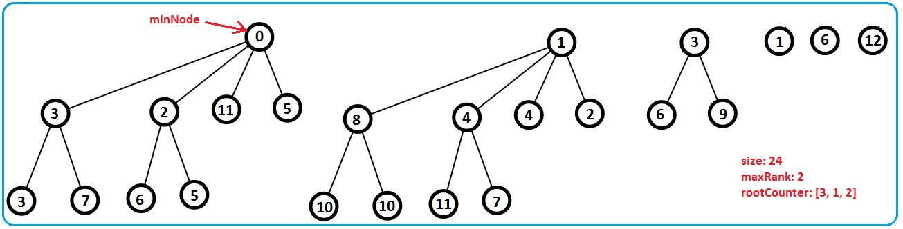
Структура кучи
Объект толстой кучи представляет собой структуру со следующими полями:
size – количество элементов в куче
maxRank – максимальный ранг среди деревьев, когда либо добавленных в кучу
minNode – указатель на узел с минимальным значением
rootCounter – массив узлов корневого счетчика в соответствии с рангом

